Slide 1
Waarom back-up (kopie)
Harde schijf kapot
PC vervuild (Image)
Virus (Image)
Verkeerde handeling waardoor Pc niet meer opstart (Image)
Kopie bestanden op andere pc
Nieuwe pc (Klonen)

Slide 2
Waar back-up bewaren
Externe partij
Harde schijf (niet op dezelfde schijf!!)
  Tweede schijf in pc
  Externe harde schijf
  USB stick
  Branden op cd of dvd
Op Server of Nas station
    Complete gekochte NAS of netwerkschijf
    Tweede pc met
      Windows Home Server (eenvoudig, duur)
      Freenas (kennis vereist, gratis)
      Linux server (veel kennis vereist, gratis)

Slide 3
Soorten Back-up
Back-up van harde schijf (Image)
Back-up van email
Back-up van bestanden/mappen
  Documenten
  Foto’s
  Muziek

Slide 4
Image programma’s
Maakt een “foto” van harde schijf of map
  Opslaan
    Branden op DVD/CD
    Opslaan op netwerkschijf
    Opslaan op tweede harde schijf
    Opslaan op externe schijf

Slide 5
Back-up van harde schijf
Programma’s voor back-up
  Norton Ghost (Betaald)
  Acronis True Image (Betaald)
  Paragon Drive Backup Free (Gratis, ook betaald)
  Todo Backup (Gratis, ook betaald)
  HD Clone (Gratis, snelheid beperkt, ook betaald)
  PING (Partition Image Is Not Ghost-Linux vanaf cd)

Slide 6
Image terugzetten
Na crash harde schijf
Bij aanwezigheid van virus
Bij “vervuilde” machine
Machine start niet meer op

Slide 7
Behandelde Image programma’s
Paragon Free
  Engels volledig werkend ook boot cd
Todo back-up
  Engels, volledig werkend ook boot cd
Met beide programma’s:
  kopie harde schijf (image)
  Bestanden kopiëren
  Opstart medium maken
  Harde schijf overzetten op nieuwe HD

Slide 8
Boot(opstart) medium
Bootmedium geeft mogelijkheid om pc te starten als dit niet meer wil vanaf HD
Soms omzetten start volgorde in Bios nodig
Bootmedium aanmaken
  Cd/dvd
  USB stick
  Externe HD
  Geheugenkaart

Slide 9
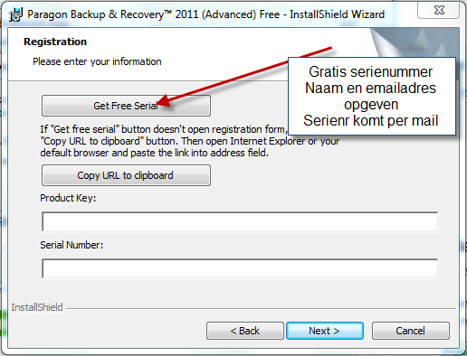
Paragon Free
Downloaden en installeren

Slide 10
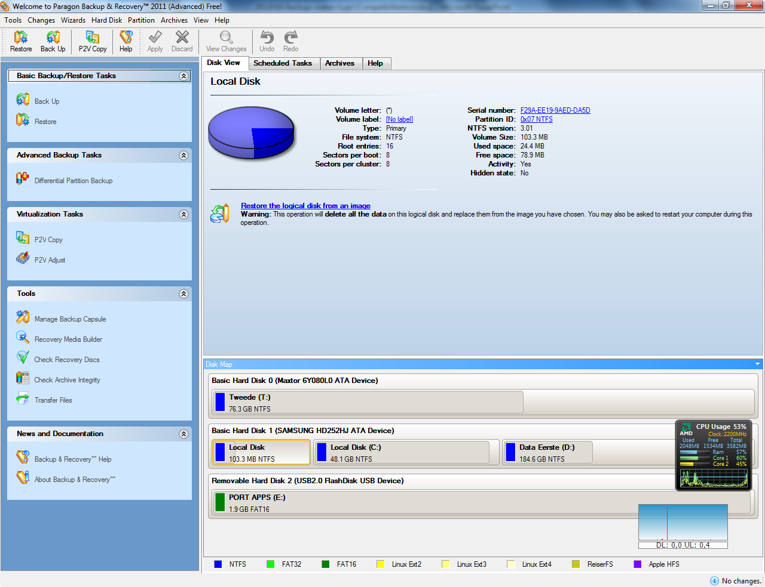

Slide 11
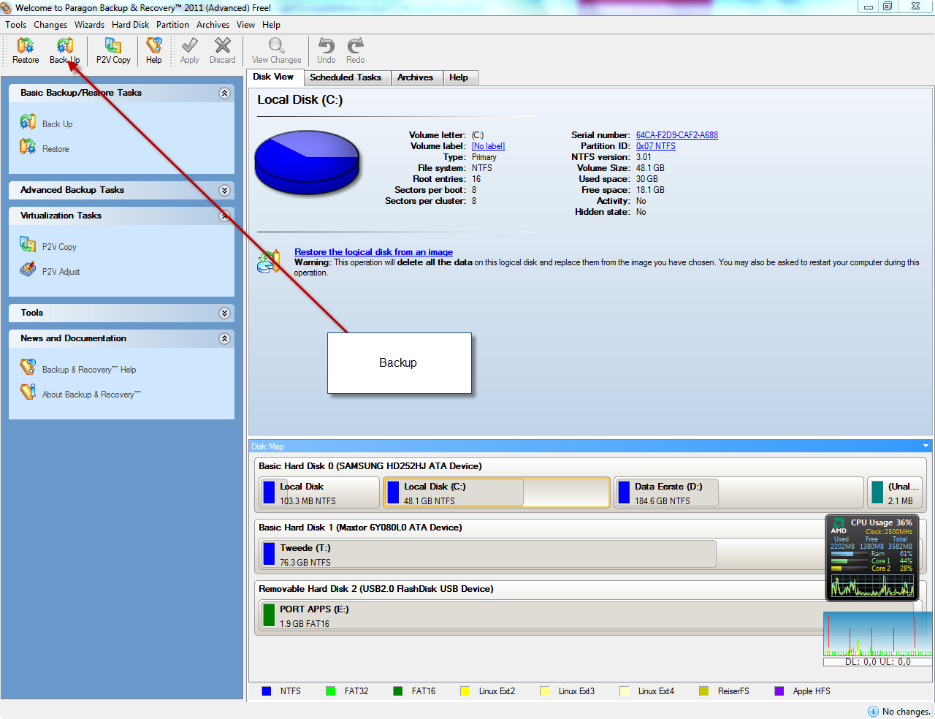

Slide 12
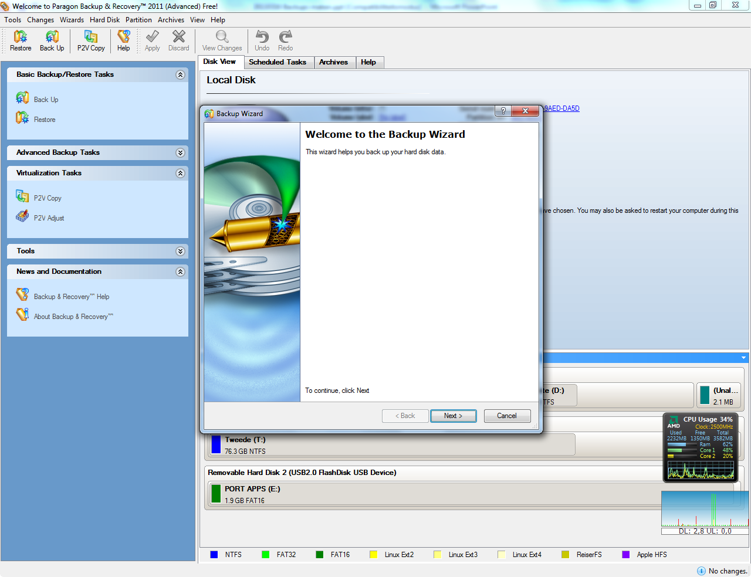

Slide 13
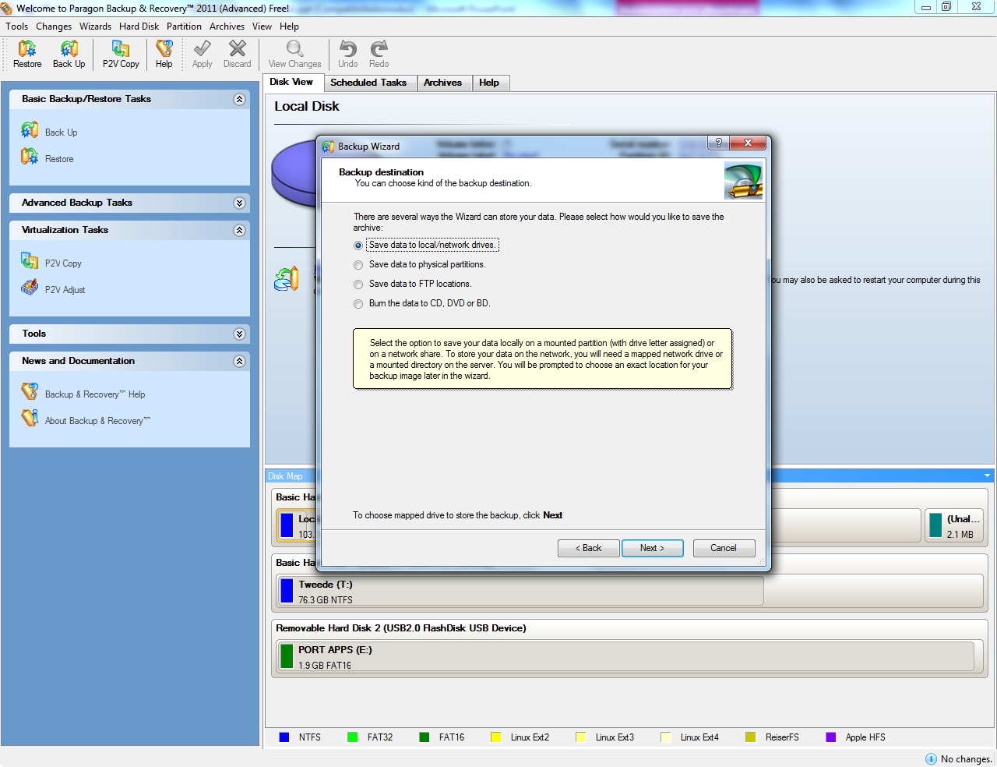

Slide 14
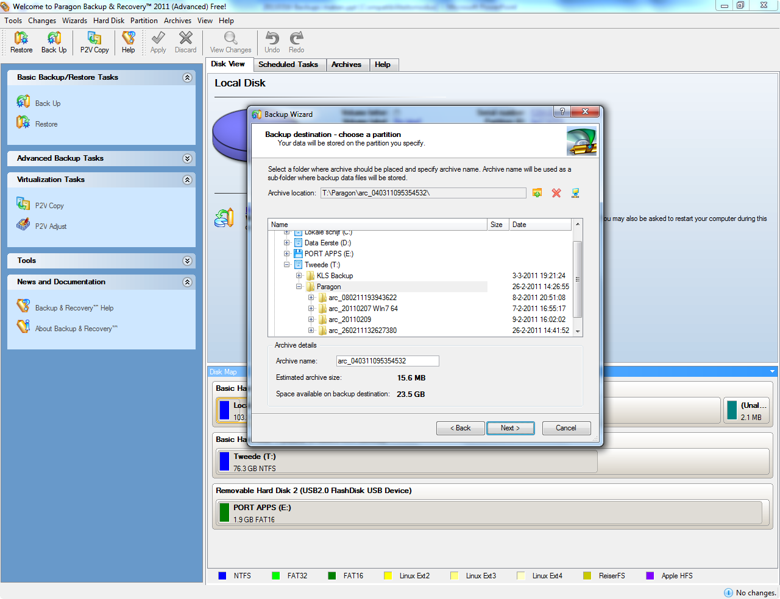

Slide 15
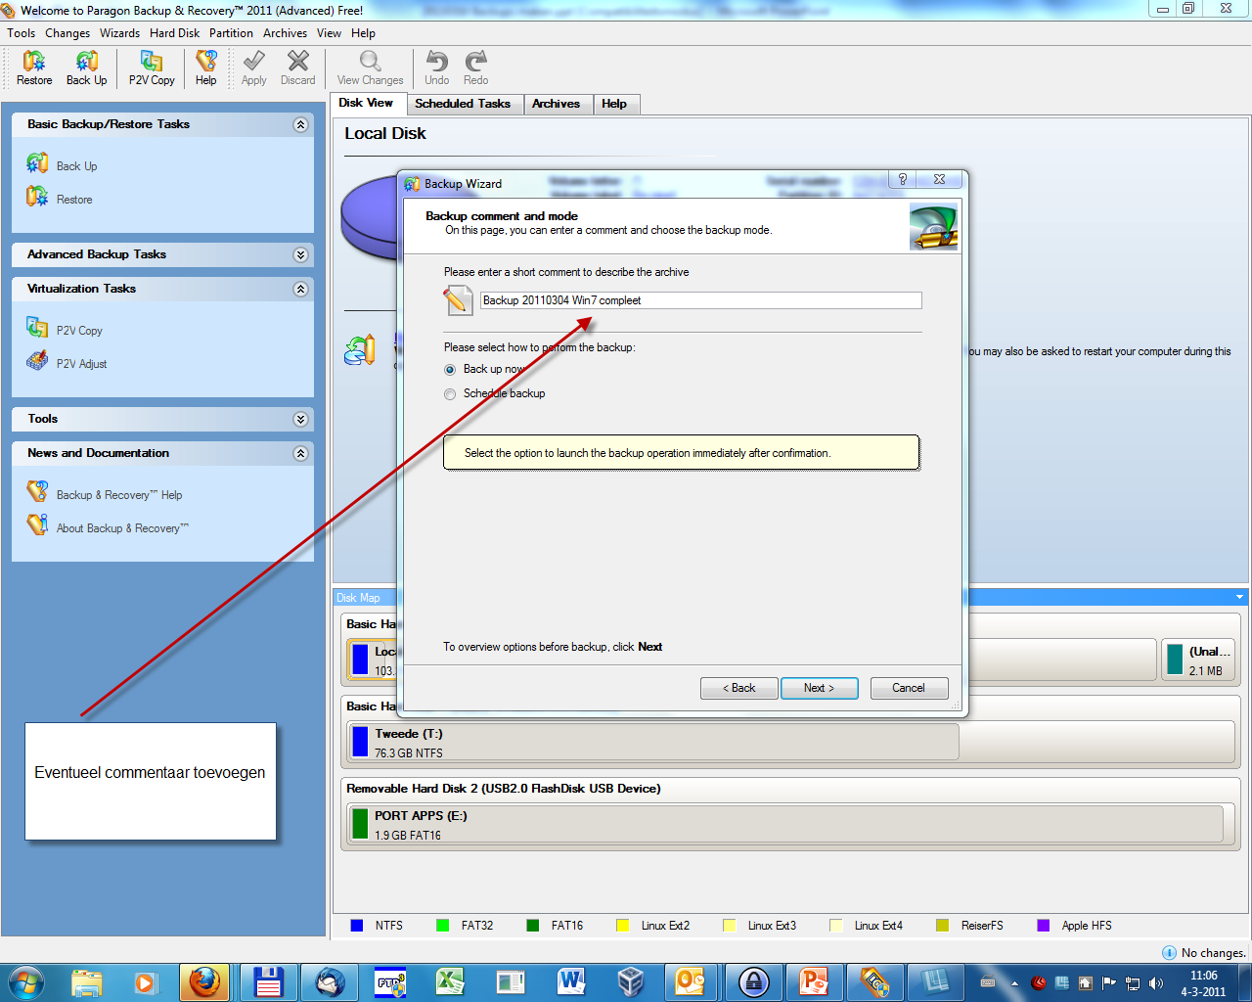

Slide 16
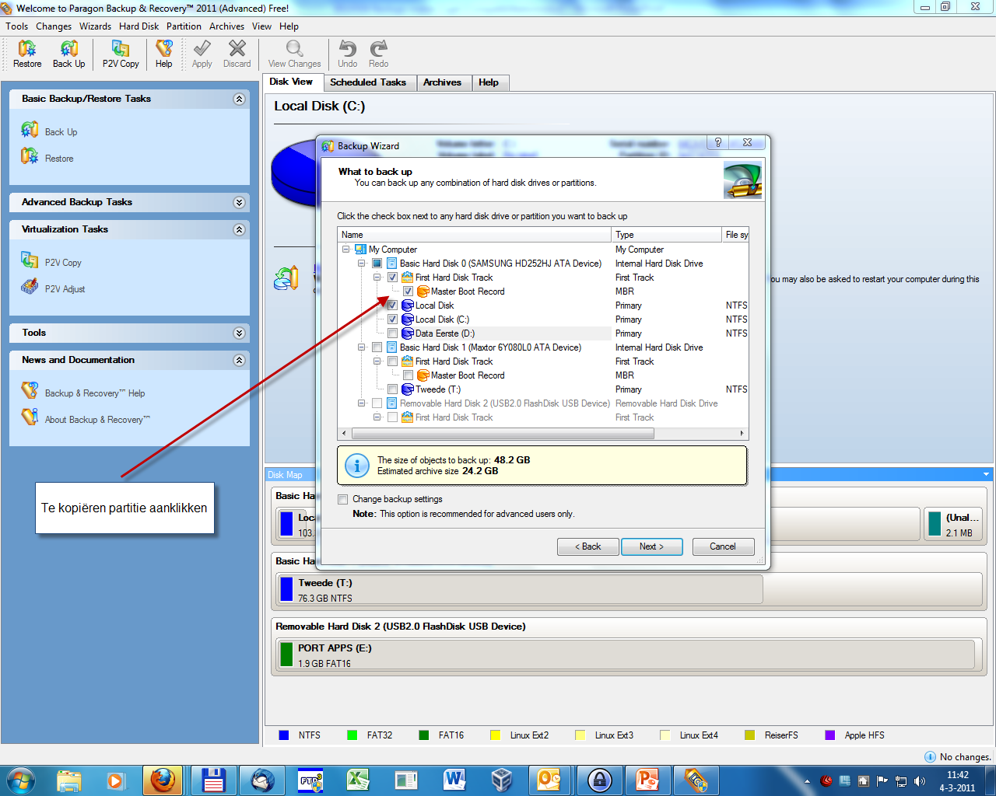

Slide 17
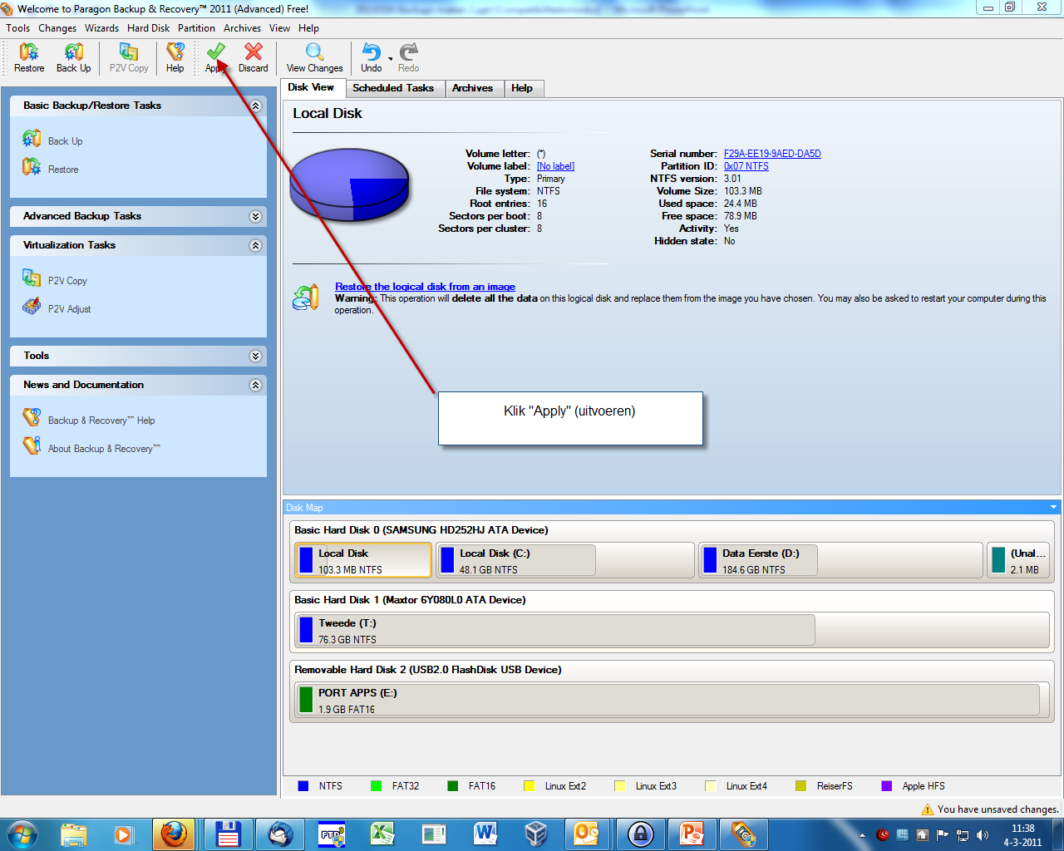

Slide 18
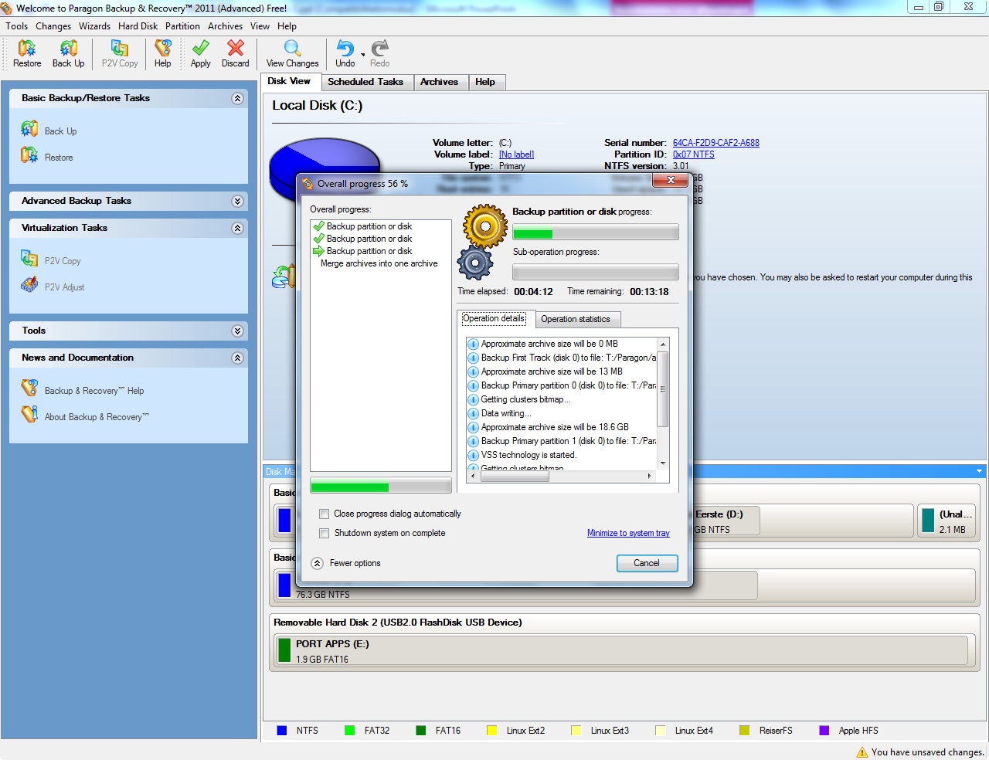

Slide 19
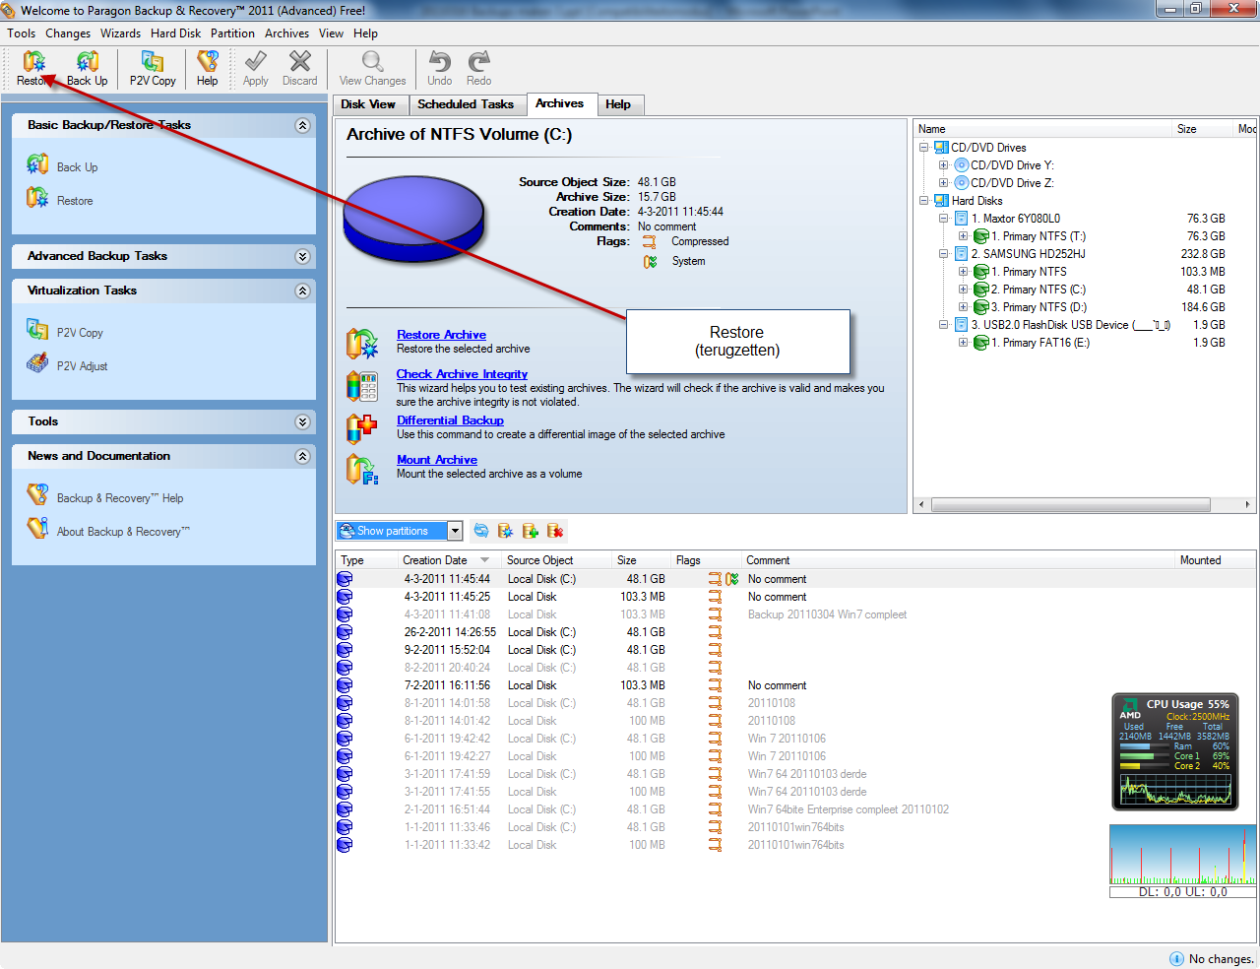

Slide 20
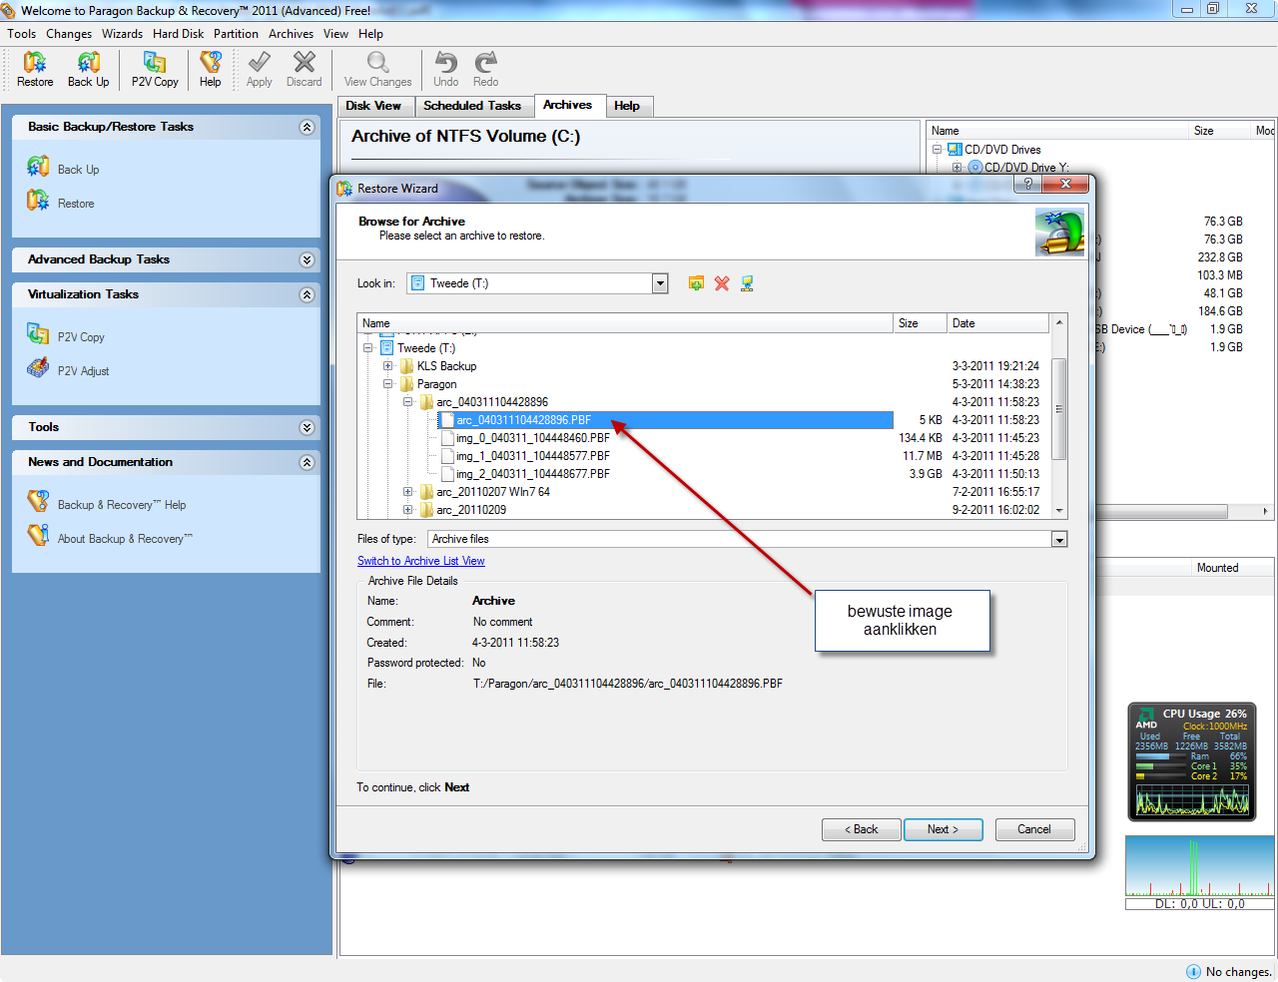

Slide 21
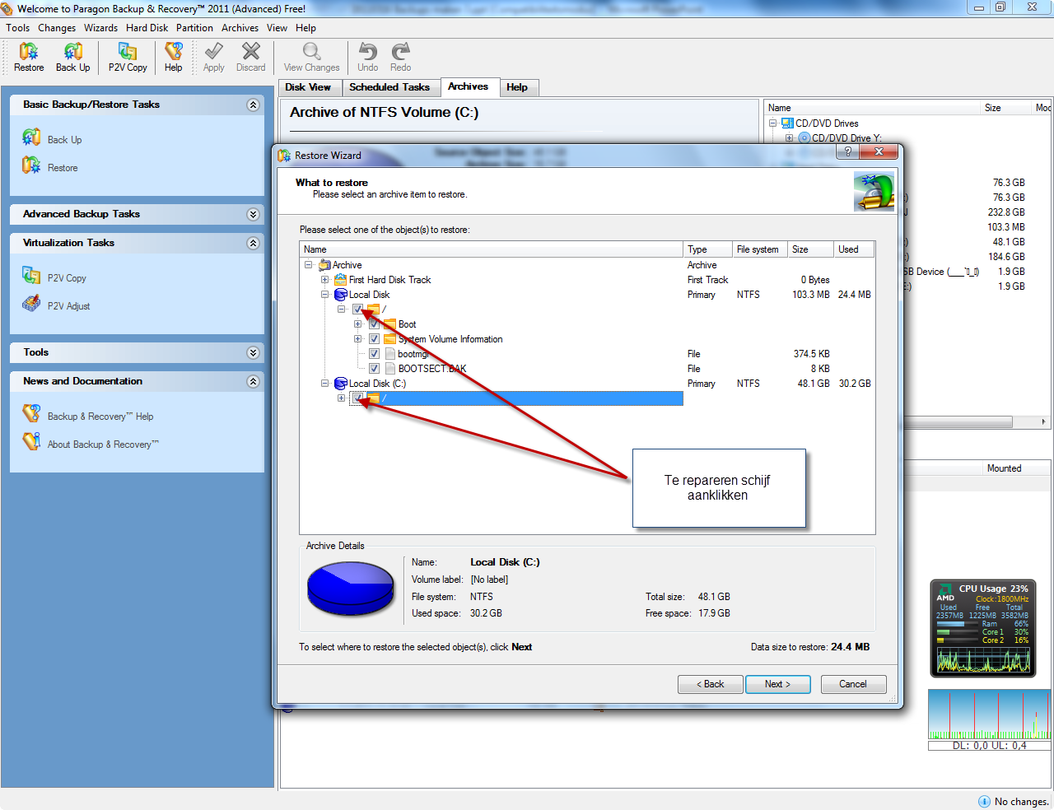

Slide 22
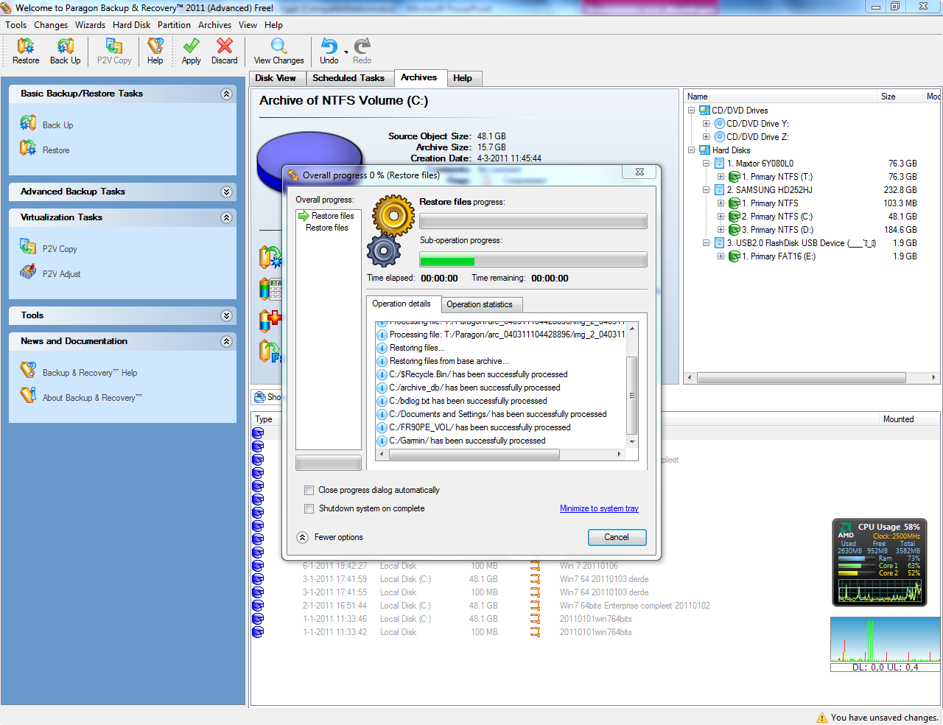
Geen herstart nodig

Slide 23
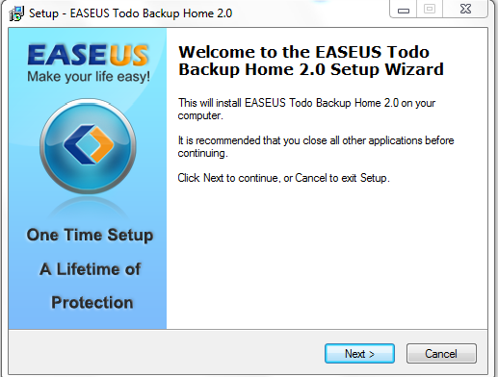
Todo Back-up

Slide 24
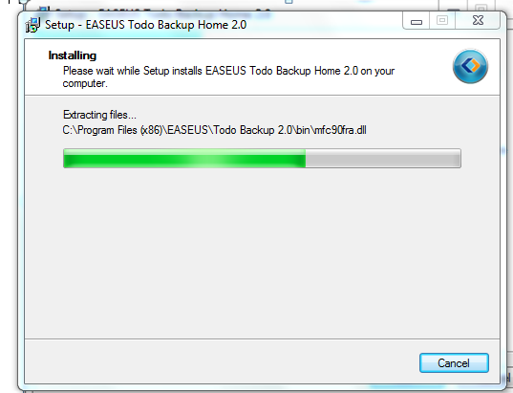

Slide 25
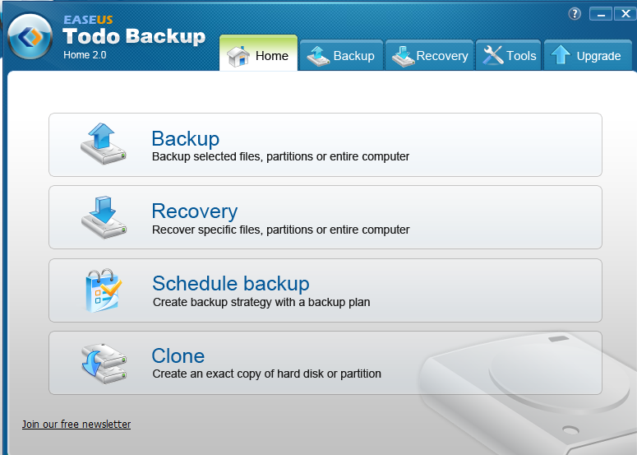

Slide 26
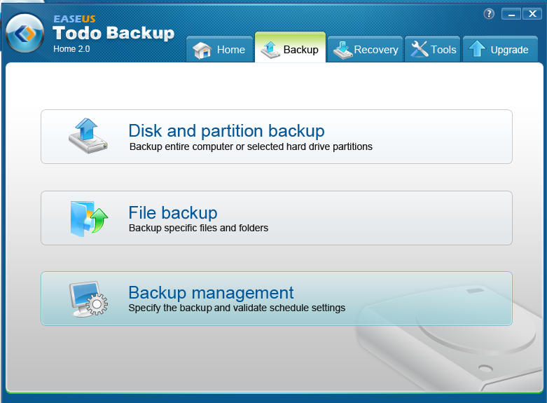

Slide 27
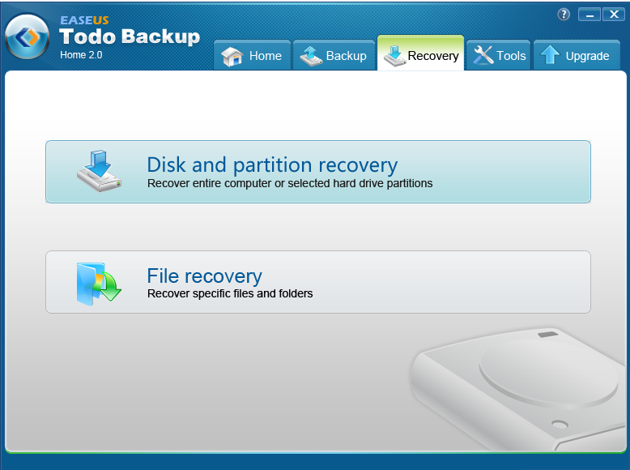

Slide 28
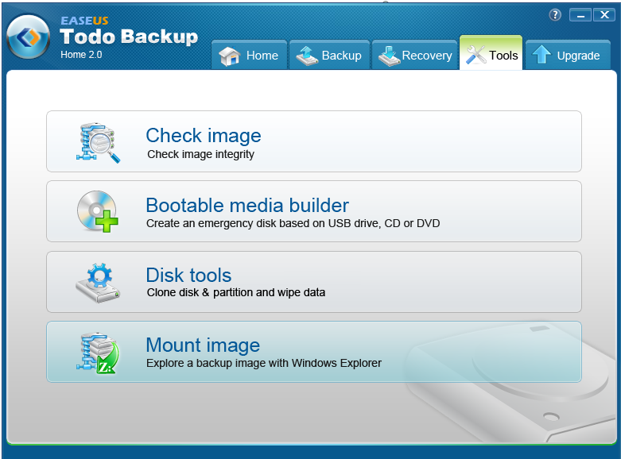

Slide 29
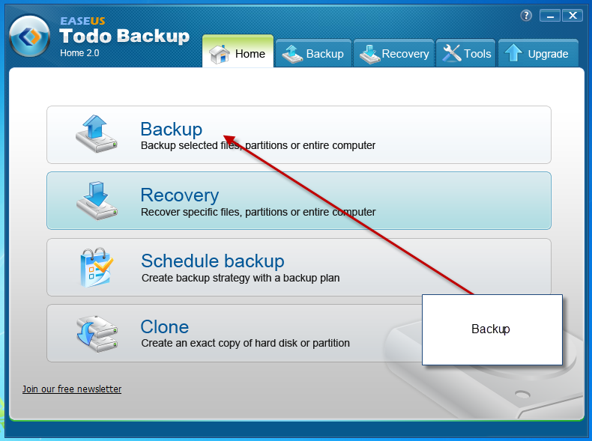

Slide 30
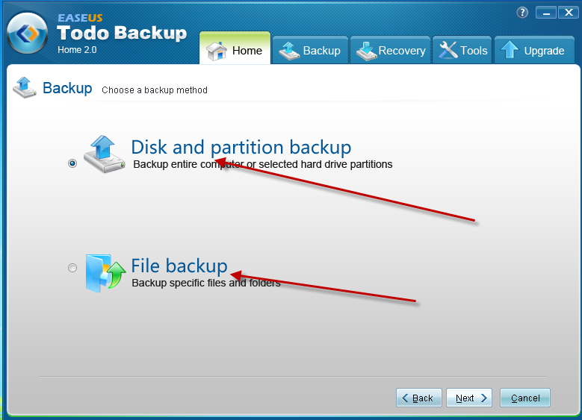

Slide 31
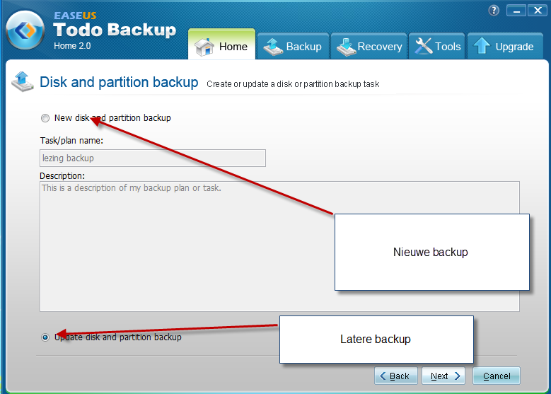

Slide 32
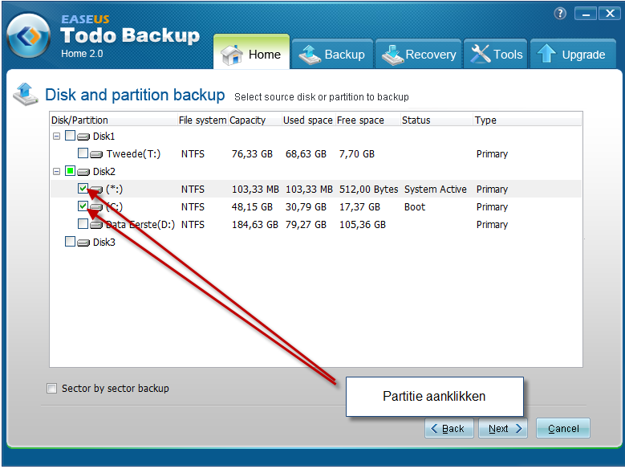

Slide 33
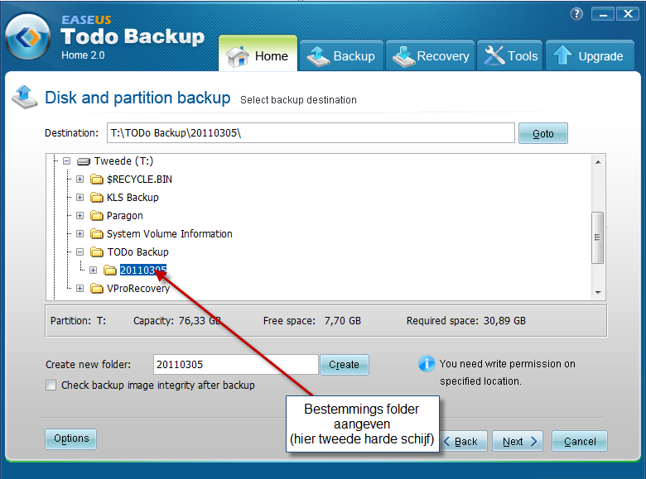

Slide 34
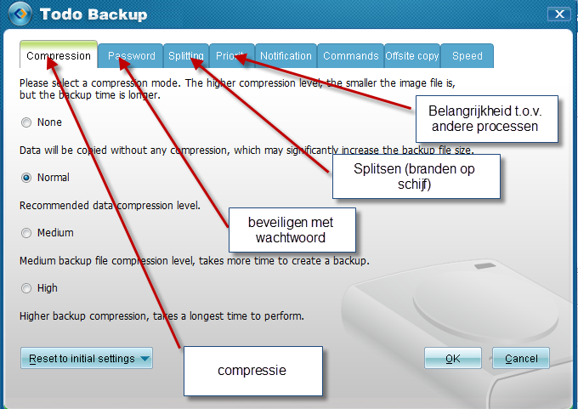

Slide 35
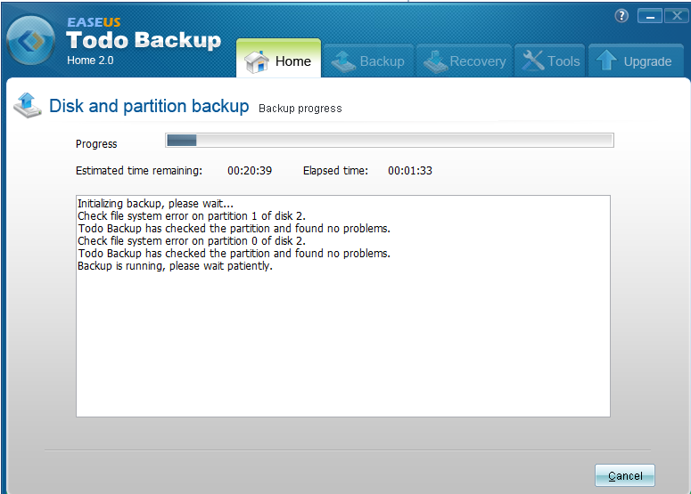

Slide 36
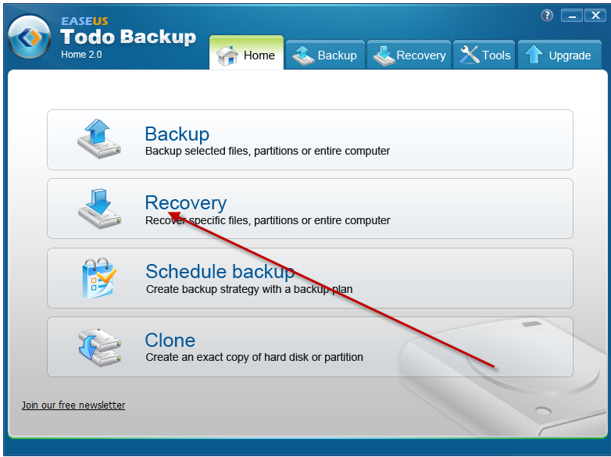
Terugzetten Image

